Slide 1


СЛУЖБА СОЦИАЛЬНОГО СОПРОВОЖДЕНИЯ СЕМЕЙ С ДЕТЬМИ
(открыта с 01.09.2016 г.)
ГОСУДАРСТВЕННОЕ УЧРЕЖДЕНИЕ СОЦИАЛЬНОГО ОБСЛУЖИВАНИЯ
«КРАСНОЧИКОЙСКИЙ КОМПЛЕКСНЫЙ ЦЕНТР СОЦИАЛЬНОГО ОБСЛУЖИВАНИЯ НАСЕЛЕНИЯ «ЧЕРЁМУШКИ»
ЗАБАЙКАЛЬСКОГО КРАЯ
Информацию Вы можете получить :
Тел.: 2-10-89
mail:сheremushki_2010@mail.ru
Сайт: сheremushki. zabguso.ru

Slide 2



СОЦИАЛЬНОЕ СОПРОВОЖДЕНИЕ –
доступная и основанная на потребностях клиента
форма социальной поддержки, предусматривающая предоставление конкретному лицу (семье) комплекса социальных услуг и иной помощи, в целях улучшения качества его (их) жизни

Slide 3
В Забайкальском крае Служба социального
сопровождения семей с детьми
открылась в 2016 году с целью предоставления
своевременной и качественной помощи
семьям с детьми, оказавшимся
в трудной жизненной ситуации,
на безвозмездной основе.
Начиналось с Программ, софинансируемых Фондом поддержки детей, оказавшихся в трудной жизненной ситуации: «Право быть равным», «Правильный выбор», «Воспитать добром».
С февраля 2013 года открыты:
-Служба сопровождения инвалидов. В первую очередь сопровождением были охвачены семьи, воспитывающие детей – инвалидов.
-Отделение помощи семьям, в которых воспитываются несовершеннолетние, вступившие в конфликт с законом.
-Мобильная бригада для оказания срочной психолого-педагогической помощи семьям, оказавшимся в трудной жизненной ситуации.

Slide 4


С 2016 года Служба сопровождения семей с детьми
охватывает все категории семей, оказавшихся в любой
трудной жизненной ситуации. Приказом Министерства
социальной защиты населения Забайкальского края №1060
от 02 августа 2016 г.утвержден комплекс мер Забайкальского края
по развитию эффективных практик социального сопровождения семей с детьми, нуждающихся в социальной помощи.
Мы пытаемся оказать содействие
в разрешении
Ваших проблем.
САМОЕ ВАЖНОЕ ДЛЯ НАС -
СОХРАНИТЬ ВАШУ СЕМЬЮ!

Slide 5
ЦЕЛЕВЫЕ ГРУППЫ, КОТОРЫЕ МОГУТ БЫТЬ ОХВАЧЕНЫ СЛУЖБОЙ СОПРОВОЖДЕНИЯ СЕМЕЙ С ДЕТЬМИ
Семьи матерей с новорожденными детьми, имеющих намерение отказаться от ребенка
Семьи, воспитывающие детей с ограниченными возможностями здоровья
Семьи, в которых несовершеннолетний ребенок находится в конфликте с законом
Семьи с одним родителем (неполные семьи)
Семьи несовершеннолетних родителей
Семьи бывших воспитанников государственных учреждений
Многодетные семьи
Семьи, в которых есть риск лишения родительских прав
Семьи переселенцев - беженцев
Семьи с низким уровнем дохода
Приёмные семьи
Семьи с детьми - инвалидами
Полные семьи
Иные категории семей
Опекунские семьи

Slide 6


Алгоритм постановки семьи с детьми на социальное сопровождение
Определение индивидуальной нуждаемости семьи в социальном сопровождении
Заявление от семьи о нуждаемости в социальном сопровождении
Составление акта оценки нуждаемости семьи в социальном сопровождении
Заключение Договора между семьёй и ГУСО о социальном сопровождении
Формирование индивидуальной программы сопровождения семьи, определение сроков и уровня социального сопровождения
Утверждение ИП ССС на заседании консилиума

Slide 7

Индивидуальная программа социального сопровождения семьи с детьми - система мероприятий, обеспечивающих необходимые психолого-педагогические и социально-педагогические условия жизнедеятельности родителей и ребенка , способствующие полноценному развитию и социализации личности ребенка и повышению психолого-педагогической компетентности родителей
СИСТЕМА МЕРОПРИЯТИЙ НАПРАВЛЕНА
На сохранение и укрепление семьи
На профилактику отказов от ребенка
На социальное и психологическое оздоровление семьи
На преодоление трудностей воспитания в семье
На сохранение нравственного и физического здоровья несовершеннолетних

Slide 8

Комплекс мер, используемых
в ходе социального
сопровождения семей с детьми:
Технология Online-консультирования;
Технология «Семейный туризм»;
Организация работы Пунктов проката предметов первой необходимости для новорожденных и детей в возрасте доя 3х лет;
Психолого-педагогическое сопровождение семей;
Правовое просвещение и консультирование;
Содействие в получении мер социальной поддержки, гарантированных государством;
Содействие в получении социальных услуг в полустационарной, стационарной формах социального обслуживания, а также срочных социальных услуг.

Slide 9


ПУНКТ ПРОКАТА ПРЕДМЕТОВ ПЕРВОЙ
НЕОБХОДИМОСТИ ДЛЯ ДЕТЕЙ ПЕРВЫХ 3 ЛЕТ ЖИЗНИ – один из комплексов мер, направленных на преодоление трудной жизненной ситуации семьи
Пункт проката призван обеспечивать потребности семей, оказавшихся в трудной жизненной ситуации, в том числе малоимущим семьям, одиноким матерям, женщинам с риском отказа от новорожденных, находящимся на социальном сопровождении.
Фонд Пункта проката (обмена) может формироваться за счет:
-поступлений вещей и предметов первой необходимости от общественных,
благотворительных организаций, учреждений
всех форм собственности и отдельных физических лиц;
-за счет благотворительных пожертвований

Slide 10

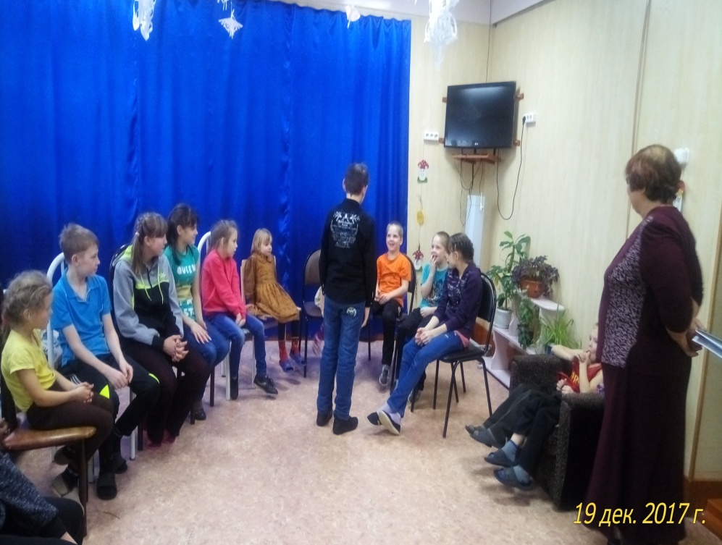

«РЯДОМ С БАБУШКОЙ, РЯДОМ С ДЕДУШКОЙ»
Цель технологии - решение проблемы разрушения института семьи через преемственность поколений
СОЦИАЛЬНОЕ ПАРТНЕРСТВО
ВОЛОНТЕРСКИЕ
ОТРЯДЫ
КЛУБЫ ПОЖИЛЫХ
ЛЮДЕЙ
ОРГАНИЗАЦИИ И УЧРЕЖДЕНИЯ КУЛЬТУРЫ, СПОРТА И ОБРАЗОВАНИЯ
ВСТРЕЧА С ЛИТЕРАТУРНЫМ КЛУБОМ «СЕЛЕНА»

Slide 11

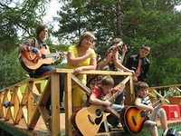
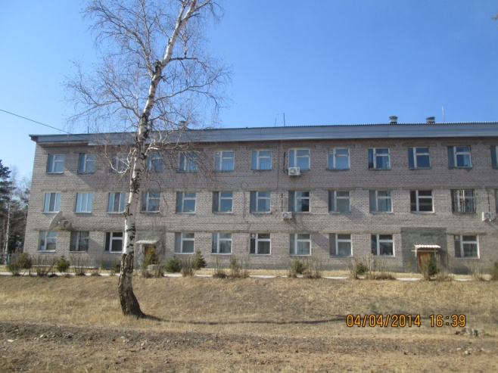
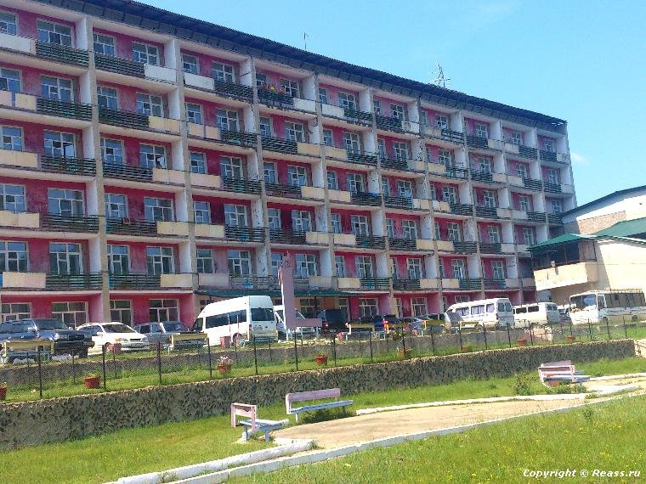
Содействие в организации санаторно-курортного лечения и летнего отдыха
Сопровождение несовершеннолетних до места отдыха и оздоровления
ДООЛ «СОСНОВЫЙ БОР»
РЕАБИЛИТАЦИОННЫЙ ЦЕНТР«СПАСАТЕЛЬ»
«ШИВАНДА»

Slide 12

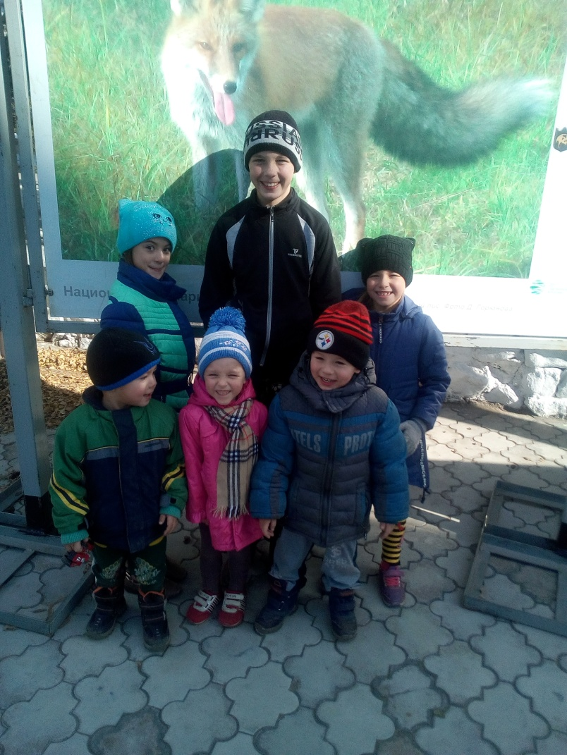
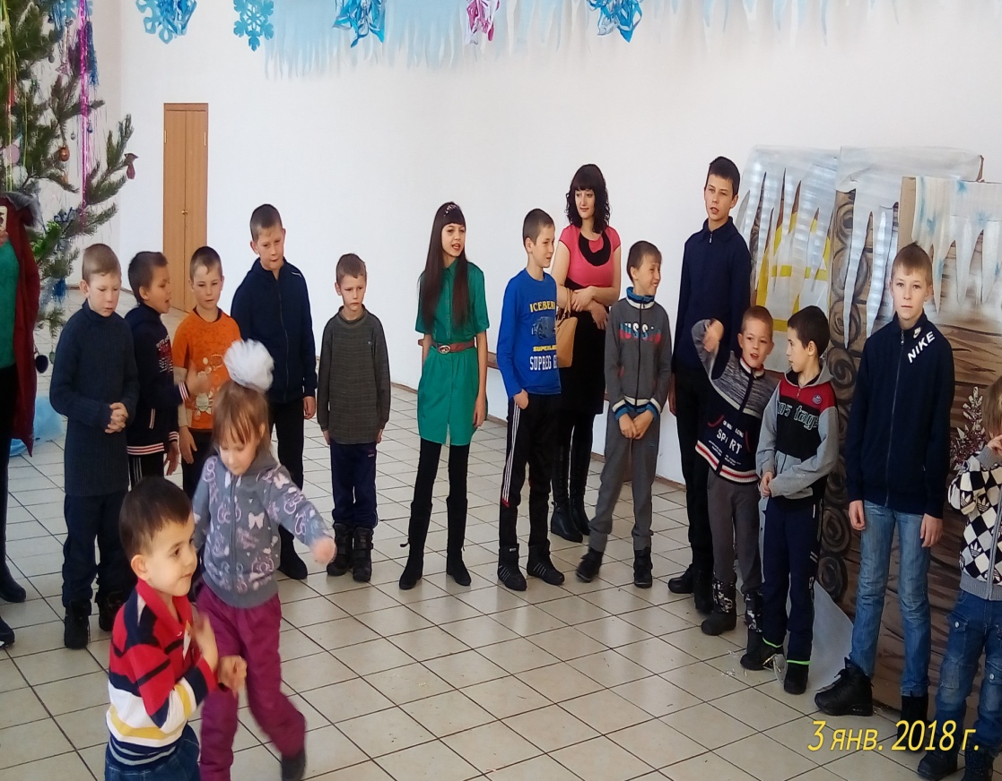
Содействие в получении социальных услуг в стационарной форме социального обслуживания
ОРГАНИЗАЦИЯ ОТДЫХА И ДОСУГА
СОПРОВОЖДЕНИЕ НА ЭКСКУРСИИ

